Slide 1

Testrapport Medicine Management Application
Opleveringen week 4 en week 7 · kwaliteit en advies over de productiegang
Software testen · 27 oktober 2026
Notes:
Introductie (1 minuut). Ik presenteer het testrapport van de Medicine Management Application: de twee opleveringen van week 4 en week 7. Ik vertel wat er is opgeleverd, hoe ik getest heb, hoe je de resultaten leest, wat ik gevonden heb, wat ik niet getest heb, en mijn advies over de productiegang. Ik sluit af met wat ik de volgende keer beter doe.

Slide 2
Het advies vooraf: niet in productie nemen
8/16
20
NO-GO
acceptatiecriteria voldaan
bevindingen, waarvan 7 kritiek
Kern werkt: inloggen, voorschrijven met dosering, patiënt ziet eigen medicatie, apotheker zoekt patiënten.
Maar: zonder account kun je voorschrijven, logbestanden lezen en medicijnen wijzigen.
Apotheker en patiënt zien bij meerdere voorschriften er maar één.
112
0
geautomatiseerde testcases (20 Selenium)
technische fouten in twee identieke runs
Notes:
Hoofdboodschap eerst (1,5 minuut). Mijn advies is: deze versie niet in productie nemen. Van de zestien acceptatiecriteria uit beide opleveringen zijn er acht voldaan. Ik heb twintig bevindingen gevonden, waarvan zeven kritiek. Dat is gebaseerd op 112 geautomatiseerde testcases, waarvan 20 in een echte browser met Selenium. De suite is twee keer achter elkaar gedraaid met exact hetzelfde resultaat, zonder technische fouten, dus de uitkomst is betrouwbaar.
De kern werkt wel. Het probleem zit in toegangsbeveiliging en in onvolledige weergave van voorschriften, en dat raakt patiëntveiligheid en privacy.
Mogelijke vraag: 'Is acht van zestien niet gewoon de helft, dus half goed?' Antwoord: nee, de criteria wegen niet gelijk. Een niet voldaan criterium kan een kritiek beveiligingslek bevatten. Daarom kijk ik naar de risico-matrix en niet alleen naar het aantal.

Slide 3



Wat er is opgeleverd en getest
Week 4
Week 7
Regressie
Zes user stories, twaalf criteria
Eén story, functionaliteit zonder story, vier criteria
Week 4 opnieuw op de week 7-versie
Inloggen (patiënt)
Medicatie inzien (patiënt)
Medicatie voorschrijven (arts)
Dosering en innametijden (arts)
Gebruikersrollen beheren (beheerder)
Logbestanden raadplegen (beheerder)
Voorgeschreven medicatie inzien (apotheker, story 16)
Medicijnen beheren, CRUD (apotheker, zelf uitgeschreven als story 28)
Opdracht: ‘aan eerder opgeleverde functionaliteit is niets veranderd’
Alle twaalf criteria van week 4 opnieuw getest
Hertest van dertien bevindingen uit week 4
Extra regressietests na vergelijking broncode
Notes:
Scope (1,5 minuut). In week 4 zijn zes user stories opgeleverd voor patiënt, arts en beheerder; daar horen twaalf acceptatiecriteria bij. In week 7 kwam één story voor de apotheker: voorschriften van een patiënt inzien. Daarnaast leverde het team medicijnbeheer op zonder user story. Die heb ik zelf uitgeschreven als story 28 met twee criteria, vanuit het perspectief van de apotheker.
Omdat de opdracht zegt dat er niets veranderd is aan week 4, heb ik alles van week 4 opnieuw getest als regressietest.
Mogelijke vraag: 'Waarom schrijf je zelf een story voor medicijnbeheer?' Antwoord: zonder story en criteria kun je niet objectief toetsen. Ik heb de criteria afgeleid uit de opdracht (alleen apotheker) en het gegevensmodel, en ze als aanname gemarkeerd die de product owner moet bevestigen.

Slide 4









Testaanpak: van user story tot testresultaat
User story
Criteria
Scenario’s
Testcases
Automatisch
Rapport
27 herschreven, één doel, juiste rol
Gegeven / Wanneer / Dan, vast ID
Hoofd-, alternatieve en negatieve flow
Elk gekoppeld aan één criterium
Selenium in de browser + HTTP
Per run: rapport, log, screenshots
Naast de criteria
Broncode van week 7 vergeleken met week 4
Alle pagina’s van de applicatie geïnventariseerd
Verkennend getest (EXT-testcases)
toonde niet gemelde wijzigingen
vond een verborgen bewerkpagina
beveiliging en gedrag buiten de criteria
Notes:
Testaanpak (2 minuten). Ik heb steeds dezelfde keten gevolgd. Eerst de user stories herschreven zodat ze één doel en de juiste rol hebben. Per story twee acceptatiecriteria in Gegeven-Wanneer-Dan met een vast ID. Daaruit scenario's: de hoofdflow, alternatieve flows zoals grenswaarden, en negatieve flows zoals een verkeerde rol of foutieve invoer, met de begin- en eindsituatie. Daaruit testcases die allemaal geautomatiseerd zijn en via hun ID aan één criterium hangen. Elke run maakt automatisch een rapport.
Drie dingen deed ik extra, en die bleken belangrijk: de broncode vergelijken met week 4 (zo zag ik dat 'niets veranderd' niet klopte), alle pagina's inventariseren (zo vond ik de verborgen pagina van BUG-20), en verkennend testen op beveiliging.
Mogelijke vraag: 'Is code lezen niet white-box testen? Je bent toch tester?' Antwoord: de testcases zelf zijn black-box. De code heb ik alleen gebruikt om te bepalen wát ik moest testen, zoals regressie. Elke bevinding is daarna met een testcase aangetoond.

Slide 5




Testomgeving: automatisch, herhaalbaar, traceerbaar
Stabiel en betrouwbaar
Geteste versie (vastgelegd per run)
Testcases maken hun eigen gegevens aan; twee runs gaven exact hetzelfde resultaat
Build: vingerafdruk 3f8c8b544bb8
Broncode: vingerafdruk 8e249fb8d958 (84 bestanden; geen git meegeleverd)
Database: nieuw per run, na afloop verwijderd
Snelle reset
Samenvatting uit het automatisch gegenereerde rapport van de laatste testrun
Elke run een nieuwe, lege database; testdata en configuratie in losse JSON-bestanden
Opgeleverd als zip
Gedocumenteerd en transparant
MMA-Testomgeving.sln met de applicatie en het testproject: Selenium (headless Chrome) en HTTP-tests in xUnit. Uitgepakt in een lege map gebouwd en gedraaid.
README, testlog per stap, rapport per run, screenshots, versie via vingerafdruk
Notes:
Testomgeving (2 minuten). De opdracht noemt drie eigenschappen. Stabiel en betrouwbaar: elke testcase maakt zijn eigen patiënten en medicijnen aan, dus de volgorde maakt niet uit; twee runs achter elkaar gaven exact hetzelfde resultaat. Snelle reset: elke run krijgt een nieuwe, lege database die de applicatie zelf vult; na afloop wordt hij verwijderd. Gedocumenteerd: er is een README, per run een testlog met elke stap en controle, een HTML-rapport (rechts), screenshots bij gefaalde browsertests, en de geteste versie via een vingerafdruk van build en broncode, omdat week 7 geen git-geschiedenis had.
De Selenium-tests starten de applicatie als echte webserver en lopen met Chrome door de schermen. De HTTP-tests gebruik ik voor dingen die een browser niet doet, zoals een formulier omzeilen of een andere rol nabootsen.
Mogelijke vraag: 'Waarom niet alles in Selenium?' Antwoord: beveiligingstests vragen verzoeken die een gewone gebruiker niet kan versturen, en HTTP-tests zijn sneller en stabieler. Elk criterium heeft wel minimaal één Selenium-test, zodat de gebruikerskant echt gedekt is.
Mogelijke vraag: 'Hoe weet je welke versie je getest hebt?' Antwoord: elke run legt een SHA-256-vingerafdruk van de build en van de broncode vast; twee runs met dezelfde vingerafdruk testen dezelfde code.

Slide 6



Zo lees je de testresultaten
Criterium voldaan
Gefaald ≠ technische fout
Alleen als álle gekoppelde testcases slagen. Eén gefaalde testcase = niet voldaan, ook als de hoofdflow werkt.
Gefaald: de software doet iets anders dan verwacht (een bevinding). Technische fout: de test kon niet afronden; zegt niets over de software.
Observaties en EXT
Selenium en HTTP
Leggen gedrag vast buiten de criteria. Tellen niet mee voor ‘voldaan’, wel voor het advies.
Faalt een Selenium-test, dan ziet de gebruiker het. Faalt alleen een HTTP-test, dan kan een kwaadwillende het misbruiken. Beide tellen even zwaar.
Notes:
Interpretatie (1,5 minuut). Dit is belangrijk om de cijfers goed te lezen. Een criterium is pas voldaan als alle testcases slagen. Bij voorschrijven werkt het voorschrijven door een arts prima, maar omdat ook een anonieme bezoeker kan voorschrijven, is het criterium niet voldaan. Kijk dus altijd welke testcase faalt.
Gefaald betekent een bevinding in de software; een technische fout betekent dat mijn test niet afrondde. In de laatste runs waren er nul technische fouten. Observaties leggen gedrag vast zonder oordeel, bijvoorbeeld dat er geen blokkade is na foutieve inlogpogingen; dat was niet afgesproken.
Mogelijke vraag: 'Is het niet te streng dat één gefaalde testcase een criterium laat falen?' Antwoord: een criterium is een eis; als een deel niet klopt, is aan de eis niet voldaan. Het rapport laat per criterium zien hoeveel testcases slaagden, zodat je ook het genuanceerde beeld hebt.

Slide 7
Resultaat per user story
Week 4
Week 7
Gebruikersrollen beheren
✓
✗
✓
✗
Inloggen
✓
✓
✓
✓
Medicatie voorschrijven
✗
✗
✗
✗
Dosering en innametijden
✓
✓
✓
✓
Medicatie inzien (patiënt)
✓
✓
✗
✓
Logbestanden raadplegen
✗
✓
✗
✓
Voorschriften inzien (apotheker)
–
–
✗
✓
–
–
✗
✗
Regressie: Medicatie inzien was in week 4 volledig voldaan, nu niet meer.
Medicijnen beheren
✓ voldaan ✗ niet voldaan – niet opgeleverd (twee criteria per story)
Notes:
Resultaat per story (2 minuten). Links per story de twee criteria, in week 4 en in week 7. Inloggen en dosering voldoen volledig in beide opleveringen. Voorschrijven voldoet in beide weken niet, door de beveiligingsproblemen. Rechts de 112 testcases van de laatste run: 76 geslaagd, 25 gefaald, 11 observaties.
Let op de regel 'Medicatie inzien': die was in week 4 volledig in orde en is nu niet meer voldaan. Dat is een regressie: iets wat werkte, is door een wijziging kapotgegaan. Daarover meer bij de bevindingen.
Van de nieuwe stories van week 7 is alleen het zoeken van een patiënt door de apotheker voldaan; medicijnbeheer voldoet op geen van beide criteria.

Slide 8



Kritiek: zonder account bij gevoelige functies
BUG-03
BUG-20
BUG-01
Voorschrijven zonder inloggen
Medicijnen wijzigen zonder inloggen
Logbestanden voor iedereen leesbaar
Voorschrift opgeslagen met voorschrijver 0; patiënt ziet het als echt
Verborgen pagina /Medicines/Edit: naam en sterkte aan te passen
Audittrail niet afgeschermd, ook niet voor andere rollen
BUG-02
BUG-04
Bestanden van de server lezen
Persoonsgegevens openbaar
Via ../ in de logweergave, bijvoorbeeld appsettings.json
Naam, e-mail en telefoon van alle gebruikers zonder inloggen
Notes:
Kritieke bevindingen (2 minuten). Vijf van de zeven kritieke bevindingen hebben één ding gemeen: je hebt geen account nodig. Een anonieme bezoeker kan een voorschrift aanmaken dat bij de patiënt verschijnt alsof een arts het voorschreef. Via een pagina waar geen link naar verwijst, kan iedereen de sterkte van een medicijn veranderen. Logbestanden en zelfs configuratiebestanden van de server zijn te lezen, en een lijst met persoonsgegevens van alle gebruikers is openbaar.
De oorzaak is steeds dezelfde: pagina's zonder Authorize-attribuut. Technisch is het dus goed op te lossen.
Mogelijke vraag: 'Hoe bepaal je dat iets kritiek is?' Antwoord: ik gebruik vier niveaus. Kritiek betekent dat patiëntveiligheid of privacy direct in gevaar is, of dat een lek zonder account te misbruiken is. Per bevinding heb ik ook per stakeholder het belang ingeschat.
Mogelijke vraag: 'Hoe vond je BUG-20?' Antwoord: niet via de schermen, maar door alle pagina's van de applicatie te inventariseren voor het overzicht van niet-geteste functionaliteit. Dat is een les: alleen vanuit de menu's testen is niet genoeg.

Slide 9
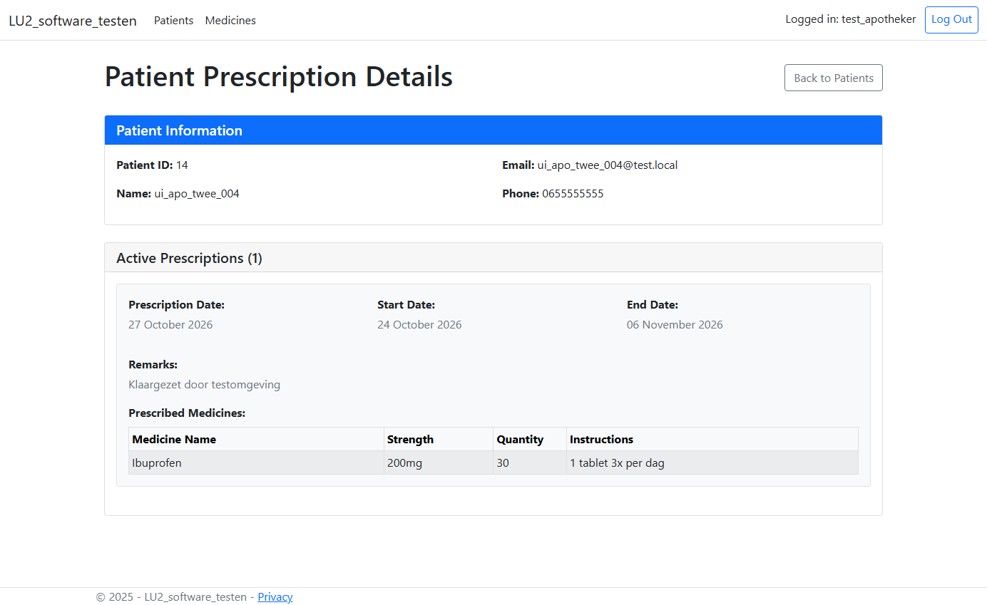
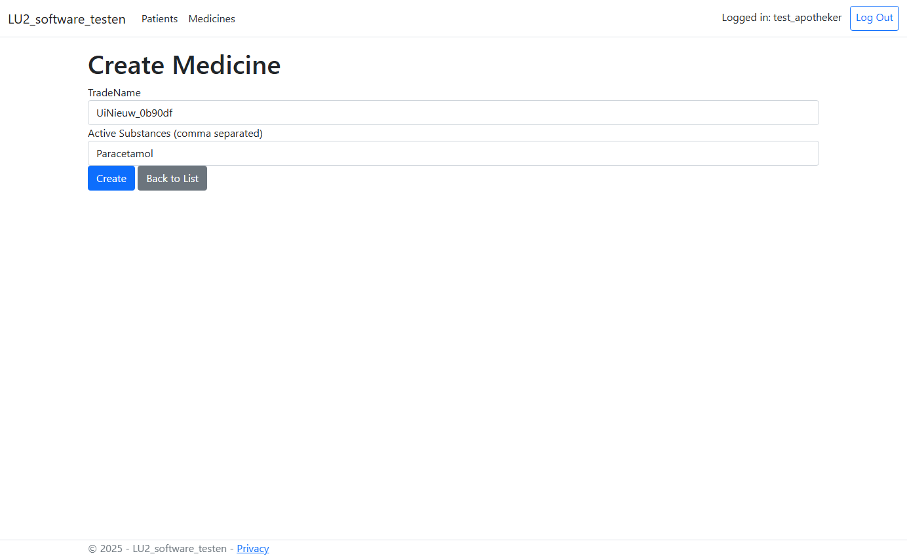
Week 7: de apotheker ziet niet alles
BUG-15 (kritiek): patiënt heeft twee actuele voorschriften; de apotheker ziet er één (‘Active Prescriptions (1)’).
BUG-14 (hoog): formulier mist het verplichte veld Sterkte; ‘Create’ slaat nooit op en meldt niets.
Ook: na verwijderen van een medicijn krijgt de apotheker voor de hele patiënt een foutpagina (BUG-17).
Notes:
Bevindingen week 7 (1,5 minuut). Dit zijn schermafdrukken die de Selenium-tests automatisch maakten op het moment van falen. Links: de patiënt heeft een voorschrift van de huisarts en een van de specialist, maar de apotheker ziet er één. Het doel van de story is 'de juiste medicijnen verstrekken'; met een onvolledig overzicht lukt dat niet, daarom kritiek. Rechts: het formulier om een medicijn toe te voegen mist het verplichte veld sterkte. Daardoor slaat het nooit op, en de apotheker krijgt geen melding.
Daarnaast: verwijdert de apotheker een medicijn dat in een lopend voorschrift staat, dan krijgt hij of zij voor die patiënt alleen nog een foutpagina.
Mogelijke vraag: 'Weet je zeker dat dit geen fout in je test is?' Antwoord: de schermafdruk laat het zien, en dezelfde bevinding is ook via een HTTP-test aangetoond. Met een direct verzoek inclusief sterkte lukt opslaan wel; het is dus echt het formulier.

Slide 10
‘Niets veranderd’ klopt niet
Week 4
Week 7
Patiënt ziet zijn voorschriften
Alle actuele voorschriften
Nog maar één voorschrift
BUG-16 · kritiek
Hoeveelheid 0 of negatief
Wordt opgeslagen
Wordt geweigerd
BUG-07 · opgelost
Geldige + ongeldige regel
n.v.t.
Ongeldige regel stil weggelaten
BUG-18 · middel
Zelfde medicijn twee keer
Twee regels
Zonder melding samengevoegd
Observatie
Gevonden door de broncode van week 7 te vergelijken met week 4 en daarna gerichte regressietests toe te voegen.
Notes:
Regressie (1,5 minuut). De opdracht zei dat er aan de eerdere functionaliteit niets veranderd was. Dat heb ik niet aangenomen: ik heb de broncode vergeleken met week 4. Er bleken vier dingen anders. Eén is een verbetering: een hoeveelheid van nul wordt nu geweigerd, dus BUG-07 is opgelost. Maar de patiënt ziet nu nog maar één voorschrift; dat werkte in week 4 wel. En een ongeldige regel verdwijnt zonder melding uit het voorschrift.
Mogelijke vraag: 'Waarom ving je bestaande suite dit niet op?' Antwoord: eerlijk gezegd had ik in week 4 geen testcase voor een patiënt met meerdere voorschriften. Dat is een gat in mijn grenswaarden, en het staat bij mijn verbeterpunten. Ik heb de testcase nu toegevoegd, zodat het bij elke volgende oplevering wel opvalt.
Mogelijke vraag: 'Wat betekent dit voor de samenwerking met het ontwikkelteam?' Antwoord: dat we releasenotes nodig hebben. Dat heb ik opgenomen als voorwaarde in het advies.

Slide 11
Risico-matrix: kans × impact
Impact ↑
N2
BUG-02, 05, 17, 20
BUG-01, 03, 04, 06, 15, 16
6
Hoog
risico’s met hoge kans én hoge impact
BUG-09, 18
N3
BUG-11, 14, N1
Middel
Kans: zonder account te misbruiken of bij dagelijks gebruik = hoog
Impact: patiëntveiligheid, privacy, bedrijfsvoering
N1–N5: risico’s van functionaliteit die niet getest is
–
BUG-10, N4, N5
BUG-08, 12, 13, 19
Laag
Laag
Middel
Hoog
Kans →
Notes:
Risico-matrix (2 minuten). Hier staan alle open risico's van de huidige release, uitgezet tegen kans en impact. Kans is hoog als iets zonder account te misbruiken is of bij dagelijks gebruik optreedt. Impact gaat over patiëntveiligheid, privacy en bedrijfsvoering. BUG-nummers zijn bevindingen; N1 tot en met N5 zijn risico's van dingen die ik niet getest heb, zoals zelfregistratie, wachtwoordopslag en prestaties.
Zes risico's staan in het rode vak: de beveiligingsproblemen uit week 4 en de onvolledige weergave van voorschriften uit week 7. Zolang die bestaan, is productie niet verantwoord.
Mogelijke vraag: 'Waarom staat BUG-02, het lezen van serverbestanden, niet in het rode vak?' Antwoord: de impact is hoog, maar je moet weten hoe je de bestandsnaam manipuleert, dus de kans is middel. Het is wel kritiek en moet vóór productie opgelost worden.
Mogelijke vraag: 'Is de inschatting niet subjectief?' Antwoord: deels wel. Daarom heb ik per risico de reden opgeschreven in het portfolio, zodat de product owner het kan toetsen en bijstellen.

Slide 12






Wat ik niet heb getest
In de applicatie, buiten de stories
Niet-functioneel
Zelfregistratie als patiënt
Wachtwoordopslag en sessies
Werkt, maar geen story; invoercontrole niet getest (N1)
Alleen codereview: SHA-256 zonder salt (N2)
Beheerpagina Database Status
Prestaties en belasting
Alleen toegang getest: open voor iedereen (BUG-11)
Niet getest (N3)
Twintig niet-opgeleverde stories
Andere browsers en mobiel
Niet in de applicatie; criteria liggen klaar in deel 1
Alleen Chrome op desktop (N4)
Toegankelijkheid
Niet getest (N5)
Notes:
Niet getest (1,5 minuut). De opdracht vraagt ook inzicht in wat ik niet getest heb. Ik heb alle pagina's van de applicatie naast de stories gelegd. Links functionaliteit die wel in de applicatie zit maar bij geen opgeleverde story hoort, zoals zelfregistratie en een beheerpagina die voor iedereen open staat. Twintig stories uit deel 1 zijn nog niet opgeleverd en dus niet te testen; de criteria liggen wel klaar.
Rechts de niet-functionele kant: wachtwoordopslag heb ik alleen in de code bekeken, prestaties en toegankelijkheid niet, en ik heb alleen in Chrome getest. Deze risico's staan als N1 tot en met N5 in de risico-matrix.
Mogelijke vraag: 'Waarom heb je prestaties niet getest?' Antwoord: het viel buiten de criteria en de testomgeving draait op LocalDB, wat niet representatief is voor productie. Ik adviseer een belastingtest op een productie-achtige omgeving vóór livegang.

Slide 13


Advies: no-go, met duidelijke voorwaarden voor een go
Voorwaarden voor een go
Risico per stakeholder
Toegangsbeveiliging op alle pagina’s (BUG-01 t/m 06 en BUG-20)
Patiënt
Mist medicatie of krijgt een vals voorschrift
Apotheker en patiënt zien alle voorschriften (BUG-15, 16, 17)
Apotheker
Verstrekt op een onvolledig overzicht
Medicijn toevoegen werkt via het scherm (BUG-14)
Arts
Releasenotes bij elke oplevering
Voorschrift komt onvolledig aan
Organisatie
Volledige suite opnieuw groen op alle zestien criteria
Datalek (AVG) en aansprakelijkheid
Notes:
Advies (2 minuten). Mijn conclusie volgt uit het rapport: de kern werkt, maar de afscherming en de volledigheid van voorschriften zijn voor een medicatiesysteem onvoldoende. Daarom no-go.
Ik geef wel concrete voorwaarden voor een go. De meeste problemen zijn technisch klein: een Authorize-attribuut op de juiste pagina's, en een Take(1) en FirstOrDefault die weg moeten. Daarnaast vraag ik releasenotes, omdat 'niets veranderd' niet klopte. En de volledige suite moet opnieuw groen zijn; dat is één commando, want hij is geautomatiseerd.
Rechts per stakeholder het risico als we toch live gaan: de patiënt kan medicatie missen of een vals voorschrift krijgen, de apotheker verstrekt op een onvolledig overzicht, en de organisatie loopt een AVG-risico.
Mogelijke vraag: 'Zou je een gedeeltelijke livegang adviseren, bijvoorbeeld alleen inloggen en inzien?' Antwoord: nee. Ook inzien hangt samen met de lekken: de lijst met persoonsgegevens en de logbestanden zijn voor iedereen open, en de patiënt ziet niet al zijn voorschriften.

Slide 14


Wat ik de volgende keer beter doe
Grenswaarden standaard testen
Alle routes inventariseren
Selenium vanaf de eerste oplevering
‘Meerdere’ en ‘nul’ in elk scenario. In week 4 miste ik meerdere voorschriften, waardoor BUG-16 pas via de broncode opviel.
Vóór het testen alle pagina’s in kaart brengen. BUG-20 zat op een pagina zonder link.
In week 4 testte ik alleen via HTTP; de browserkant was toen minder gedekt.
Autorisatie in de criteria
Eerder afstemmen
Automatisch draaien
Per story ook vastleggen wie iets níet mag. Daar zitten de zwaarste bevindingen.
Story 28 en onduidelijke criteria vóór de bouw bevestigen met de product owner.
Suite in een CI-pipeline bij elke wijziging, zodat regressie direct opvalt.
Notes:
Verbeterpunten in mijn eigen werk (1,5 minuut). Ik wil ook kritisch zijn op mijn eigen werk. Ten eerste grenswaarden: in week 4 had ik geen test voor een patiënt met meerdere voorschriften; daardoor viel de regressie niet automatisch op. Ten tweede: BUG-20 vond ik pas laat, omdat ik vanuit de menu's testte. Een inventarisatie van alle routes hoort bij de voorbereiding. Ten derde: Selenium heb ik pas in week 7 toegevoegd; dat had vanaf het begin gemoeten, omdat de opdracht erom vraagt.
Verder: de criteria zeggen bijna nooit wie iets níet mag, terwijl daar de zwaarste bevindingen zitten. Story 28 had ik eerder met de product owner moeten afstemmen. En de suite hoort in een CI-pipeline.
Mogelijke vraag: 'Wat zou je als eerste veranderen als je opnieuw begon?' Antwoord: autorisatie als vast criterium per story en een route-inventarisatie vooraf. Dat had de meeste kritieke bevindingen in week 4 al gestructureerd gedekt.

Slide 15
Vragen?
Portfolio
Testomgeving (zip)
Rapport per run
Deel 1 t/m 4: stories, criteria, testcases, testrapporten, evaluatie
Solution met applicatie en Selenium-project; README en run-script
rapport.html, testlog.txt, screenshots, historie.csv
Advies: no-go · 8 van 16 criteria voldaan · 20 bevindingen, waarvan 7 kritiek · 112 geautomatiseerde testcases
Notes:
Afsluiting (30 seconden). Samengevat: no-go, acht van de zestien criteria voldaan, twintig bevindingen waarvan zeven kritiek, onderbouwd met 112 geautomatiseerde testcases. Alles staat in het portfolio en de testomgeving zit in de zip; elke run maakt een rapport met log en screenshots. Ik kan desgewenst de suite live laten draaien of een testcase in de code laten zien.
Extra vragen om op voorbereid te zijn:
- 'Hoe zorg je dat de testomgeving stabiel is?' Eigen database per run, eigen testdata per testcase, wachten op paginawissels in Selenium, en twee identieke runs als bewijs.
- 'Hoe reset je de data?' De database wordt per run aangemaakt en verwijderd; testaccounts komen uit testdata.json.
- 'Wat als het ontwikkelteam een bug oplost?' Suite opnieuw draaien; het rapport toont per bevinding 'niet meer gereproduceerd', en in bevindingen.json komt een historieregel.
- 'Waarom twee criteria per story?' Dat was de opdracht in deel 1; in de evaluatie (deel 4) adviseer ik meer criteria, onder andere voor autorisatie en foutmeldingen.

